Slide 1
EL NIÑO QUE SANGRA.
Dr. Felipe Espinoza Chacur.
Hemato-Oncologia
HCSBA

Slide 2
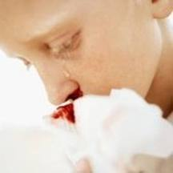

Slide 3
EPISTAXIS
Desórdenes inflamatorios
Infecciones
Trauma.
Vasculares.
Ocasionalmente puede tratarse de un signo temprano de enfermedades sistémicas, de origen hematológico, malformaciones vasculares o tumores.

Slide 4
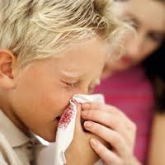

Slide 5
MANEJO AGUDO
Paciente sentado.
Compresión de la fosa nasal sangrante durante 5 min.
Si falla:
Taponamiento anterior.
Taponamiento posterior
Estudio local y de coagulación.

Slide 6
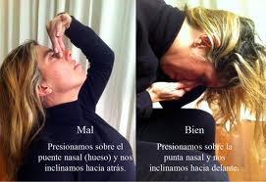

Slide 7
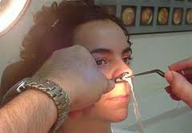
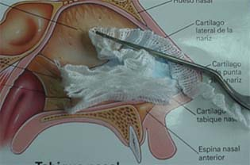
PROCEDIMIENTO Taponamiento anterior

Slide 8
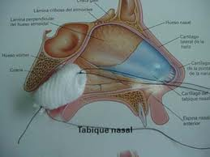
Taponamiento posterior

Slide 9
Estudio
Historia personal
Historia familiar
Examen físico
Hemograma con Rcto. de plaquetas.
T. Protrombina.
T.T.P.K.
(T. de Sangría.)

Slide 10
Rcto. de plaquetas bajo.
Si esta combinado con otra citopenia …..OJO
Si es plaquetopenia pura TPI.
Leve : 50.000 a 100.000 x mm3
Moderada: 20.000 a 50.000 x mm3
Severa : 10.000 a 20.000 x mm3
Crítica: 0 a 10.000 x mm3

Slide 11
Tratamiento TPI
Gamaglobulina e.v.
Corticoides.
Antifibrinolíticos.
No usar AAS ni antiinflamatorios.
No usar Tx de plaquetas

Slide 12
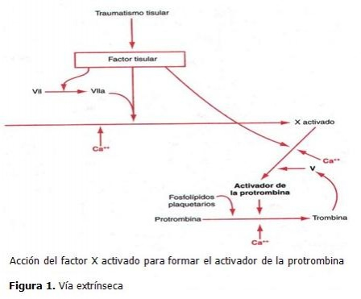
T. Protrombina prolongado

Slide 13
T. Protrombina prolongado
Factor V
Factor VII
Factor X
Fibrinógeno
Factor II
Vitamina K

Slide 14
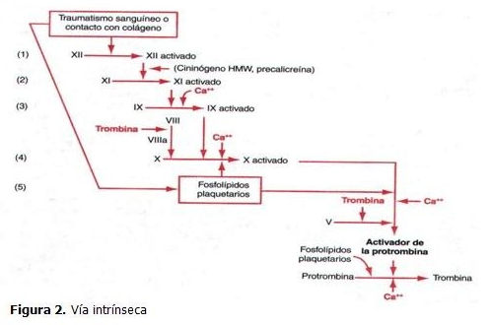
T.T.P.K. prolongado

Slide 15
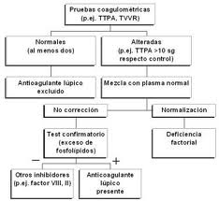
TTPA prolongado

Slide 16
TTPA Prolongado
Factor VIII
Hemofilias
Factor IX
Enf V. Willebrand.
Déficit de factores XI y XII
Anticoagulantes lúpicos.
Uso de Heparina

Slide 17
Vía común
Cirrosis
Coagulación intravascular diseminada (CID)
Hipofibrinogenemia.
Malabsorción.
Deficiencia de vitamina K.

Slide 18
Hemofilias
Leve: 5 a 40-50% de Factor
Moderada: 1 a 5 % de factor
Severa: Menos de 1% de factor.
Patognomónico es el sangrado articular y de músculos.
Pueden sangrar de cualquier parte.

Slide 19
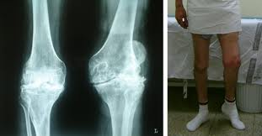
Artropatía hemofílica

Slide 20
Tratamiento
Aporte de Factor deficiente.
Calculo para Hemofilia A: Factor VIII
PESO x (Factor de corrección - % de factor del paciente)
2
Calculo para Hemofilia B: Factor IX
PESO x (Factor de corrección - % de factor del paciente)
Guías de manejo clínico de la Hemofilia (MINSAL)

Slide 21
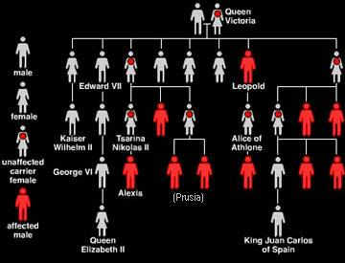
Hereditaria ligada al X

Slide 22
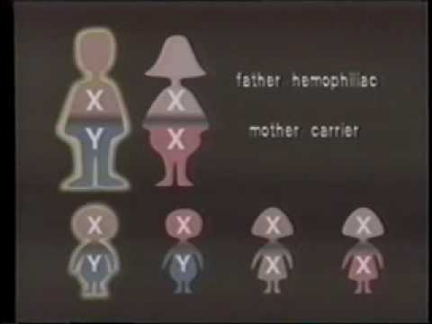

Slide 23
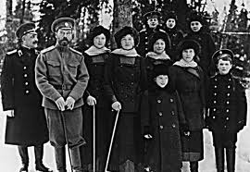

Slide 24
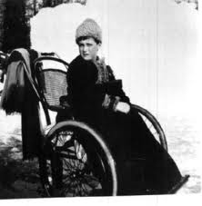

Slide 25
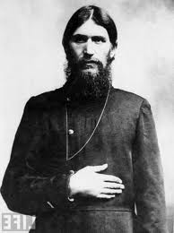

Slide 26
Enfermedad de Von Willebrand
0.8% de la población.
Epistaxis es lo más característico.
Tipos: I, II, III.

Slide 27
Tiempo de sangría prolongado.
El tiempo de sangría es un test global que evalúa la formación del tapón plaquetario que se forma como resultado de la adhesión de las plaquetas a la pared de los vasos y la subsiguiente agregación. Debe hacerse con test de Ivy.

Slide 28
Tiempo de sangría
Depende de:
La función plaquetaria
Del adecuado número de plaquetas
Presencia de proteínas plasmáticas adhesivas que permiten la adhesión de las plaquetas a la pared vascular injuriada y la agregación plaquetaria.
De la integridad de la matriz de la pared vascular.

Slide 29
Drogas que prolongan el T. de Sangría
AAS
AINE
Allopurinol
Ac. Aminocaproico.
Ampicilina.
Asparaginasa
Azlocilina
Carbenicilina
Cefoperazona
Dextran
Diltiazem
Etanol.
Halotano
Heparina
Mezlocilina
Moxalactama.
Nifedipino.
Penicilina G.
Piperacilina
Propanolol.
Estreptoquinasa.
Estreptodornasa.
Uroquinasa.
Acido valproico.
Triclopidina.
Tulfinpirazona.
Ticarcilina.

Slide 30
CID
Es la generación extensa de trombina en la sangre con el consiguiente consumo de factores de coagulación y plaquetas, posible obstrucción de la microcirculación y activación secundaria de la fibrinolisis.
El consumo de factores de coagulación y plaquetas lleva a aparición de hemorragias y las trombosis obstructivas de la microcirculación a necrosis y disfunciones orgánicas.

Slide 31
Paciente grave.
Alteración de todos los exs. de coagulación.
Aumento en PDF.
Tratamiento de la causa de base y apoyo de factores de coagulación.

Slide 32
Reposición de factores de coagulación y plaquetas: (en general se sigue la siguiente pauta)
Tx plaquetas cuando hay hemorragia y la cifra de plaquetas está por debajo de 50.000/μL, para mantener una cifra de plaquetas entre 50.000 – 70.000/μL
·Tx crioprecipitados (1-2 U x c/10 kg de peso) en pacientes con hemorragia y una concentración de fibrinógeno < 50-60 mg/dL. (Como alternativa, concentrado de fibrinógeno.)
Tx PFC cuando los niveles de otros factores de coagulación son<25%

Slide 33
Causas vasculares.
HHT (Rendu-Osler – Weber)
Un comité de expertos se reunió en el año 1999 en la isla de Curaçao y definió los criterios diagnósticos de la HHT, actualmente vigentes (conocidos como criterios de Curaçao).

Slide 34
Criterios de Curacao:
Epístaxis, espontáneos y recurrentes.
Telangiectasias, o manchitas de color rosado o púrpura, suelen ser múltiples y en sitios característicos: labios, cavidad oral, punta y alrededor de los dedos, nariz.
Lesiones viscerales características en: La mucosa gastro-intestinal(con o sin sangrado)
MAV pulmonares
MAV hepáticas
MAV cerebrales
MAV espinales
Historia familiar: existiendo varios miembros con síntomas entre los parientes de primer grado en una familia Dados los avances de las técnicas de diagnóstico molecular, un 5° criterio diagnóstico de la enfermedad, totalmente concluyente es la presencia de una mutación en los genes de Endoglina o de ALK1

Slide 35
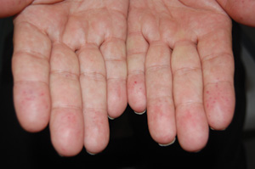

Slide 36
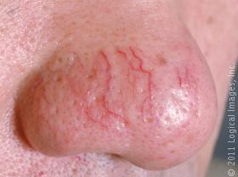

Slide 37
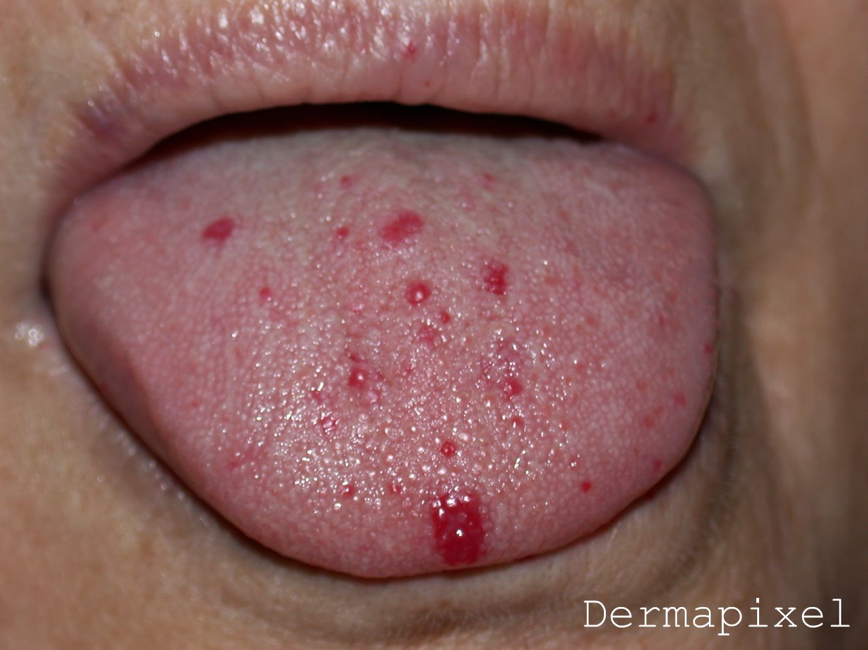

Slide 38
GRACIAS

